Slide 1
Chapter 3
Good Practices for Requirements Engineering
Instructor: 杨梦宁
Email: mnyang@cqu.edu.cn
下午 10:48
1

Slide 2


Good Practices for Requirements Engineering
7 types ：（45 methods )
1) Knowledge
2) Requirements Elicitation
3) Requirements Analysis
4) Requirements Specification
5) Requirements Validation
6) Requirements Management
7) Project Management
下午 10:48

Slide 3
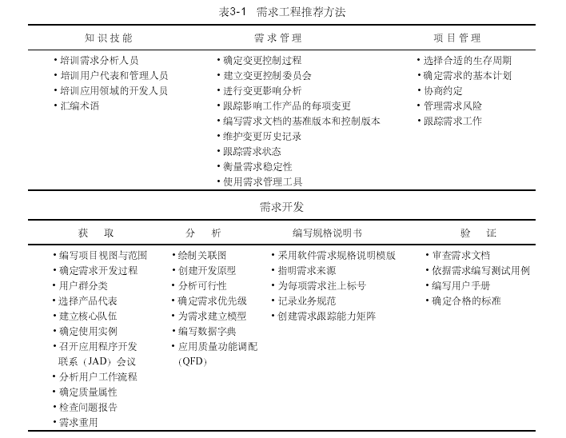
Knowledge
Project Management
Requirements Management
Requirements Specification
Requirements Validation
Requirements Elicitation
Requirements Analysis
下午 10:48

Slide 4
3.1 Knowledge
• 培训需求分析人员
• 培训用户代表和管理人员
• 对开发人员进行应用领域的培训
• 创建项目术语表
—— 第4章、第10章
下午 10:48

Slide 5
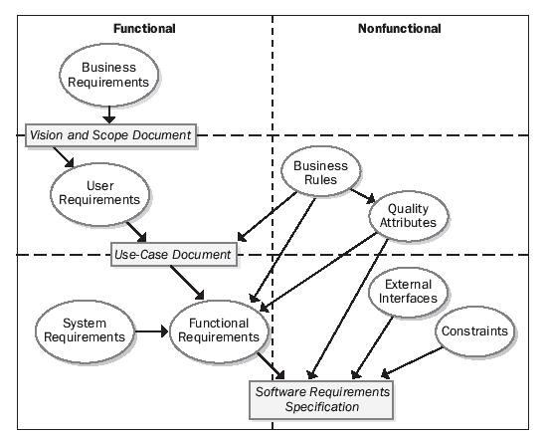
3.2 Requirements Elicitation
下午 10:48

Slide 6
Requirements Elicitation
编写项目视图与范围
确定需求开发过程
用户群分类
选择产品代表
建立典型的用户核心队伍
让用户代表确定使用实例
下午 10:48

Slide 7
7) 召开应用程序开发联系会议
8) 分析用户工作流程
9) 确定质量属性和其它非功能需求
10) 检查问题报告，完善需求
11) 跨项目重用需求
—— 第3章、第5章、第6章、第7章、第8章
下午 10:48

Slide 8
3.3 Requirements Analysis
绘制关联图
创建用户接口原型
分析需求可行性
确定需求优先级
为需求建立模型
编写数据字典
使用质量功能调配（QFD）
——第5章、第10章、第11章、第13章、第14章、第17章
下午 10:48

Slide 9
3.4 Requirements Specification
采用软件需求规格说明模版
指明需求来源
为每项需求注上标号
记录业务规范
创建需求跟踪能力矩阵
——第9章、第10章、第12章
下午 10:48

Slide 10
3.5 Requirements Validation
• 审查需求文档
• 编写测试用例，测试需求
• 确定合格的标准
—— 第15章
下午 10:48

Slide 11
3.6 Requirements Management
确定变更控制过程
建立变更控制委员会
进行变更影响分析
编写需求文档的基准版本和控制版本
维护变更历史记录
下午 10:48

Slide 12
6)跟踪需求状态
7)衡量需求稳定性
8)使用需求管理工具
9)创建需求跟踪矩阵
——第18章、第19章、第20章、第20章
下午 10:48

Slide 13
3.7 Project Management
选择合适的生存周期
确定项目的基本计划
发生需求变更时，协商项目约定
编写文档和管理与需求相关的风险
跟踪需求工程所耗的工作量
积累经验
——第17章、第18章、第23章
下午 10:48

Slide 14
3.8 Getting Started with New Practices
并非上面所有的条目都是最佳方法，但这些技术是很有效的。
表3 - 2把表3 - 1中的方法按实施的优先顺序和实施难度进行了分组。
先从那些相对容易实施而对项目有很大影响的方法开始。
下午 10:48

Slide 15
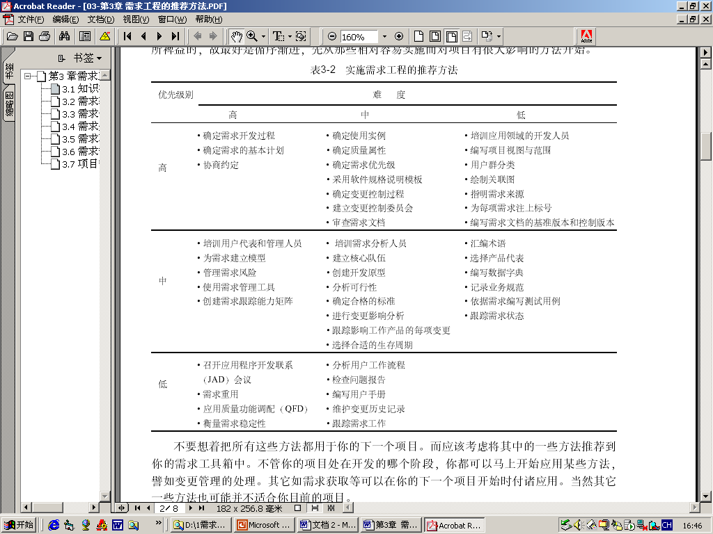
表3-2 实现需求工程的成功方法
下午 10:48

Slide 16
3.9 A Requirements Development Process
重新评估
获 取
分 析
编写规约
验 证
证实
重写
更正并减少误差
图3-1 需求开发是一个迭代的过程
下午 10:48

Slide 17


结束！
下午 10:48

